Slide 1
第7章 模块与VBA程序设计
7.1 模块的基本概念
7.2 创建模块
7.3 VBA程序设计基础
7.4 VBA的基本控制结构
7.5 过程调用和参数传递
7.6 VBA代码调试与出错处理
7.7 事件驱动程序设计
7.8 ADO访问数据库程序设计

Slide 2
7.1 模块的基本概念
模块是一个或多个过程组成的集合，用模块的名字存储在一起，其中的每个过程都能实现特定操作。
模块是由声明、语句和过程组成的集合，以VBA（Visual Basic for Application）语言编写，作为一个已命名的单元存储在一起。

Slide 3
模块有2种类型：类模块和标准模块。使用模块可以在实际开发中实现较为复杂的功能。
类模块：类模块是包含代码和数据的集合，可以看作是没有物理表示的控件，总是与某一特定的窗体或报表相关联。窗体模块和报表模块都属于类模块。
标准模块：标准模块是代码的集合，包含的过程不与任何其他对象相关联，是数据库对象使用的公共过程，保存在数据库窗口中。

Slide 4
7.2 创建模块
过程的概念：
过程是模块的单元组成，由VBA代码编写而成。过程分两种类型：Sub子过程和Function函数过程。

Slide 5
子过程的定义 ：
子过程是一系列由 Sub 和 End Sub 语句所包含起来的VBA语句，只执行一个或多个操作，而不返回数值。

Slide 6
子过程开始
定义格式如下：
Sub 子过程名
［程序代码］
End Sub
其命名与变量命名规则相同
完成某个功能的子过程体
内部不能再定义其他过程 ，但可用Call命令调用其他过程
子过程结束
“Sub子过程名”和“End Sub” 必不可少

Slide 7
函数开始
定义格式如下：
Function 函数过程名 As 返回值类型
［程序代码］
End Function
函数体内不允许定义其他的函数过程和子过程，可直接引用函数过程名，并由接在函数过程名后的括号所辨别
函数结束

Slide 8
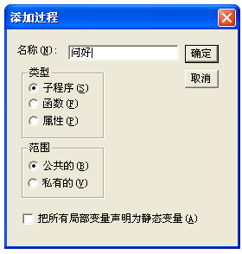
创建过程
子过程或函数过程既可以在标准模块中建立，也可以在窗体模块中建立。
（1）在窗体代码编辑器或模块代码编辑器中执行
“【插入】｜【过程】”菜单命令，即可打开“添加过程”对话框如图7.1所示。
（2）在“名称”右边的文本框中输入过程名称，如图7.1所示，“问好”为过程名。
（3）在“类型”选项组中选择“子程序”或“函数”选项。
（4）确定所创过程是私有的还是公有的，在“范围”选项组中选择单选按钮之一。
图7.1 “添加过程”对话框

Slide 9
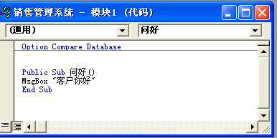
单击“确定”按钮，即可回到代码窗口，根据上述选择系统自动构造的过程框架，
并将录入光标定位在过程内第1行，输入代码，如图7.2所示。
。
图7.2 简单的过程
（7）可为过程添加形式参数及其类型声明，为函数过程的返回值添加类型声明。
（8）在Sub和End Sub之间或者在Function和End Function之间编写程序代码

Slide 10
7.3 VBA程序设计基础
在VBA中，程序是由过程组成的，过程由根据VBA规则书写的指令组成。
一个程序包括语句、变量、运算符、函数、数据库对象、事件等基本要素

Slide 11
7.3.1 面向对象程序设计基本概念
（1）对象
在自然界中，一个对象就是一个实体，如一辆汽车就是一个对象。在面向对象的程序设计中，对象代表应用程序中的元素，如表、窗体、按钮等。
（2）类
类是某种类型对象的原型。Access数据库窗口左边的6个类对象：表、查询、窗体、报表、宏、模块，应该准确的称为6个对象类。

Slide 12
（3）属性
属性是对象的特征。如汽车有颜色和型号属性，按钮有标题和名称属性。
在面向对象的程序设计，如果在“属性”窗口给对象定义属性，称为属性的静态设置。如果用代码给对象设置属性，称为属性的动态设置。
用代码给对象设置属性的格式：对象名.属性名=属性值
用代码引用对象属性的格式：变量=对象名.属性名
例如：c1.forecolor=vbRed 将命令按钮c1的前景色设置为红色。
Msgbox me.caption 显示当前窗体的标题。

Slide 13
对上述语句中关键字Me的理解
Me是VBA编程中使用频率很高的关键字，Me是“包含这段代码的对象”的简称，可以代表当前对象。在类模块中，Me代表当前窗体或当前报表。
例如：
Me.Lab.Caption=“客户信息” ------定义窗体中标签Lab的caption属性。

Slide 14
（4）事件
事件是对象能够识别的动作。如按钮可以识别单击事件、双击事件等。在类模块每一个过程的开始行，都显示对象名和事件名。如：Private Sub c1_Click()。
（5）方法
方法是对象能够执行的动作，决定了对象的行为。不同对象有不同的方法。如close方法能关闭一个窗体。

Slide 15
常用事件过程
窗体事件使用户打开或关闭一个窗体时所触发的事件。
Open：在窗体已经打开，但第一条记录尚未显示时，触发Open事件。
Load：窗体打开且显示器中的记录时触发Load事件。Open事件与Load事件之间的显著差别是：Open事件能被取消，而Load事件不能被取消。例如，如果在一个事件过程中窗体的Open事件动态地创建窗体的记录源，尚无记录可显示，则可取消窗体的打开操作。
Close：当窗体被关闭并从屏幕消失时，触发Close事件。

Slide 16
DoCmd对象 ：DoCmd对象的主要功能是通过调用Access内置的方法，在VBA中实现某些特定的操作 。
在VBA中使用时，只要输入“DoCmd.”命令，即显示DoCmd对象可选用的操作方法。
例如，利用DoCmd对象的OpenForm方法打开“罗斯文系统”窗体，语句格式为：
DoCmd.OpenForm "罗斯文系统"
事件过程
对象在识别了所发生的事件后执行的代码叫事件过程。因此想要让系统响应某个事件，就要将响应事件所要执行的程序代码添加入相应的事件过程。

Slide 17
7.3.2 VBA的编程环境
一、Visual Basic编辑器
编写程序可以利用Visual Basic编辑器（简称VBE），
如图7.3所示。VBE提供了完整的开发和调试工具。
窗口主要由标准工具栏、工程窗口、
属性窗口和代码窗口等组成。

Slide 18
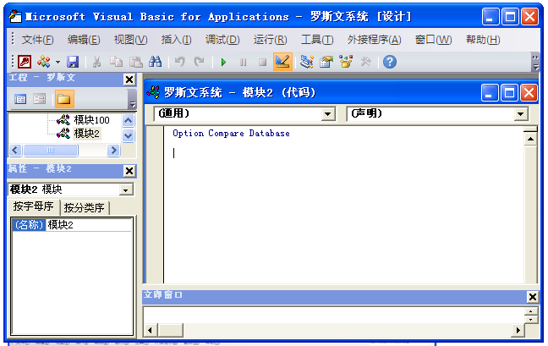
工程窗口
代码窗口
属性窗口
立即窗口
图7.3 开发环境 - VBE窗口

Slide 19
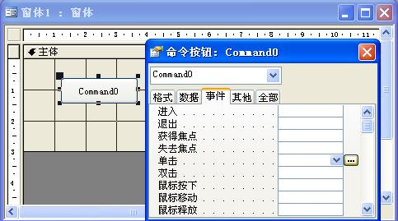
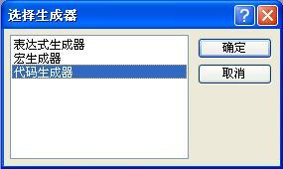
二、启动VBE的常用三种方法
通过事件过程启动
通过“模块”对象启动
鼠标双击模块对象
通过菜单启动
创建 |模块

Slide 21
7.3.4 常量、变量、数组
1、符号常量或变量的命名规则 ：
（1）符号常量或变量的名字须以字母或汉字开头，后跟字母、汉字、数字或下划线组成的序列，长度不能超过255个字符；
（2）不能使用VBA中的关键字命名常量或变量；
（3）VBA不区分常量或变量名中的大小写字母，如XYZ，xyz，Xyz等均视为相同名字。

Slide 22
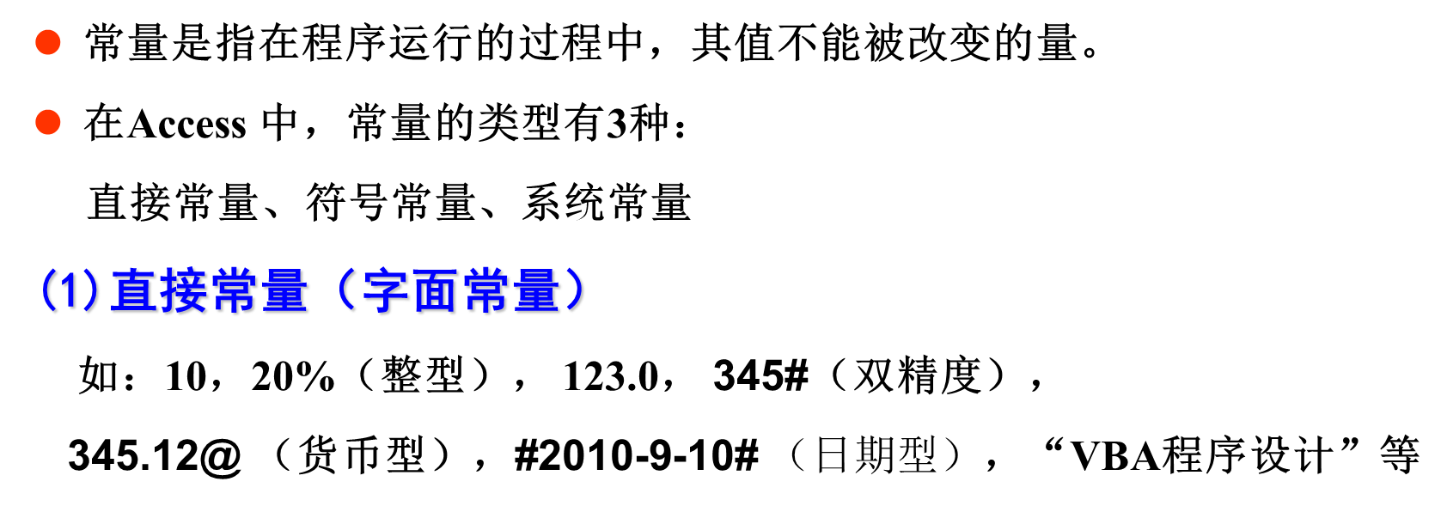

Slide 23
（2）符号常量
在程序中，某个常量多次被使用，则可以使用一个符号来代替该常量，这样不仅在书写上方便，而且有效地改进了程序的可读性和可维护性。
VBA中使用关键字Const 声明符号常量。
其格式如下：
Const 常量名 常数表达式
如： Const PI#=3.1415926

Slide 24
说明：
符号常量名一般用大写字母，以便与变量名区分。
如果符号常量定义在模块声明区，所有模块的过程都能使用该变量，通常在前面加上Global或Public。
如：Public Const PI=3.14
如果符号常量定义在事件的过程中，该符号常量只在本过程中可用。
符号常量定义时不用指明数据类型

Slide 25
（3）系统常量
系统建立的常量，如：true、false、yes、no、on、off、null等。系统常量可以在程序设计中直接使用。
内部符号常量用前两个字母指明该常量的对象库；
以ac开头的是Access的库常量；
以vb开头的是VBA的库常量；

Slide 26
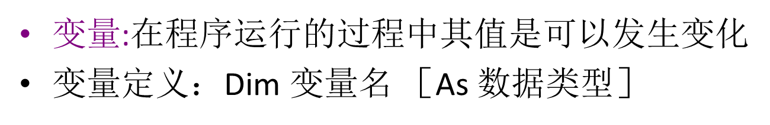
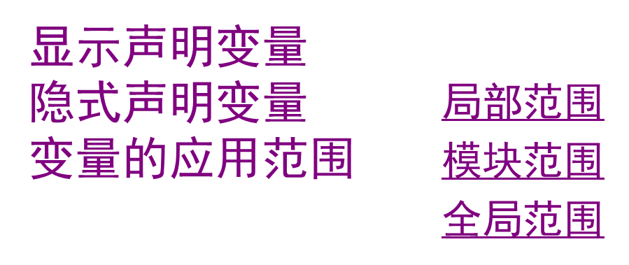



Slide 27
2．变量的显式声明
显式声明变量的格式：dim 变量名 as 类型
说明：
（1）如果省略“as 类型”，默认变体类型，变体类型比其他类型占用更多内存资源。
（2）一个dim关键字可以定义多个变量，变量之间用逗号分隔。
例如：dim a1 as integer，a2 as boolean
（3）用dim定义的变量是局部变量，系统按照数据类型自动设置默认值。

Slide 28
3．变量的隐式声明
变量没有显式声明，而是通过一个值指定给变量名，称为变量的隐式声明。
隐式声明变量类型，不加类型说明符，变量默认为变体类型。
例如：
b1%=125 ’隐式声明变量b1是整型。
c1=125 ’变量c1是变体型，值是125

Slide 29
4.数组: 是一个由相同数据类型的变量构成的集合,数组在使用之前应该加以声明，说明数据元素的类型、数组大小、数组的作用范围。
固定大小数组的声明：
Dim 数组名(［下标下界 To］ 下标上界)［As 数据类型］，如Dim Array(8) As Integer ，
Static Array(19, 19) As Integer

Slide 30
其中数组名和变量的命令规则相同，“下界”表示数组中所有元素标号的开始位置，若省略，系统默认从0开始，“上界”表示标号的最大值，不能省略。数据类型表示数组中每个元素的数据类型。
例如，Dim A1(8) As Integer，其下界默认为0，上界为8，共9个元素，每个元素均是整型的。
也可以指定下界，如：
Dim A2(1 To 8) As Integer，该数组下界为1，上界为8，共8个元素。

Slide 31
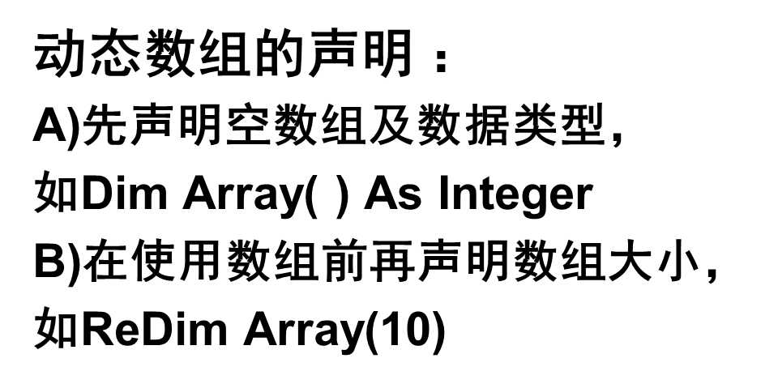
可以定义二维数组和多维数组，其格式如下：
Dim 数组名(［下标1下界 To］ 下标1上界，［下标2下界 To］ 下标2上界 ［，…］) ［As 数据类］

Slide 32
7.3.5 运算符与表达式
VBA编程语言提供了多种类型的运算符完成对数据的各种运算和处理，主要包括5种类型的运算符:
1. 算术运算符及算术表达式
2. 连接运算符与字符串表达式
3. 关系运算符与关系运动表达式
4. 逻辑运算符与逻辑表达式
5. 对象运算符与对象运算表达式

Slide 33
(1) 算术运算符
VBA中的运算符可分为4种类型：算术运算符、字符串运算符、关系运算符和逻辑运算符。
算术运算符是常用的运算符，用来执行简单的算术运算，VBA提供了8个算术运算符。
乘幂（^）、负数（-）乘法（*）、除法（/）、整数除法（\）、求模（mod）、加法（+）、减法（-）。

Slide 34
(2)连接运算符
字符串运算就是将两个字符串连接起来生成一个新的字符串。
字符串运算符包括：
& 运算符
+ 运算符

Slide 35
● & 运算符：
将两个不同类型的数据（表达式的值）作字符串连接。
例如：1 &“+”& 2 &“等于”& 1+2 ‘结果为： “1+2等于3”
注意：
由于符号“&”还是长整型的类型定义符，在字符串变量后使用运算符“&”时，变量与运算符“&”之间应加一个空格。
运算符“&”两边的操作数可以是字符型，也可以是数值型。
例如：12&56 ‘结果为 “1256”

Slide 36
+ 运算符：
用来连接两个字符串表达式，形成一个新的字符串。
注意：“+”运算符要求两边的操作数都是字符串。
【例】 “ +”运算符应用示例。
“4321”+1234 ‘结果为数值：5555
“4321”+“1234” ‘结果为 "43211234"
"abcd"+1234 '出错
4321+“1234” & 100 ‘结果为 "5555100"

Slide 37
(3)关系运算符
将两个操作数进行大小比较，结果为逻辑值,即真(True)或假(False)。
相等 =、 不相等 <>、 大于 >、
大于等于 >=、 小于 <、 小于等于 <=。
注意：
字符串比较,则按字符的ASCII码值从左到右一一比较，直到出现不同的字符为止。

Slide 38
(4)逻辑运算符
将操作数进行逻辑运算，结果是逻辑值。
三种常用的逻辑运算符： 与 and、或 or、非 not。
逻辑运算法则
A | B | A And B | A Or B | Not A
True | True | True | True | False
True | False | False | True | False
False | True | False | True | True
False | False | False | False | True

Slide 39
（5）表达式的运算顺序
表达式的运算顺序由高到低为：函数运算、算术运算、关系运算、逻辑运算。
优先级高的运算先进行，优先级相同的运算依照从左向右的顺序进行
优先级 | 高 低
高 低 | 算数运算符 | 连接运算符 | 比较运算符 | 逻辑运算符
 | 指数运算（^） | 字符串连接（&） | 相等（=） | Not
 | 负数（-） | 字符串连接（+） | 不等（<>） | And
 | 乘法和除法（*、/） |  | 小于（<） | Or
 | 整数除法（\） |  | 大于（>）
 | 求模运算（Mod） |  | 小于等于（<=）
 | 加法和减法（+、-） |  | 大于等于（>=）

Slide 40
（6）对象运算符
对象运算符有“！”和“．”两种。
（1）“！”运算符：作用是指定随后为用户引用的内容。使用“！”运算符可以引用一个开启的窗体、报表或开启窗体或报表中的控件。
例如：引用打开的“客户信息”窗体。
forms![客户信息]
引用“订单查询”窗体中的名称为t1的控件。
forms![订单查询]!t1

Slide 41
（2）“．”运算符：通常为对象指定相应的值或内容。使用“．”运算符可以引用窗体、报表或控件等对象的属性。
例如：将“客户信息”窗体中名称为Lab的标签的文字的颜色设置为红色。
forms![客户信息]! Lab. forecolor=255

Slide 42
7.3.6 常用标准函数
VBA提供了大量内部标准函数，可方便地完成许多操作。调用形式： 函数名([参数1][,参数2][,参数3][,…])
其中函数名必不可少，函数的参数放在函数后面的圆括号中，参数可以是常量、变量或表达式。可以有一个或多个，参数之间用逗号分隔。
每个函数被调用时，都会有一个返回值。
根据函数的不同，参数与返回值都有特定的数据类型与之对应。
VBA的内部函数大体可分为：转换函数、数学函数、字符串函数、时间/日期函数和随机函数。

Slide 43
7.3.7 输入输出函数和过程
VBA与用户之间的直接交互是通过InputBox()函数、MsgBox()函数和MsgBox过程进行的。
1. InputBox(prompt［,title］［,default］［,xpos］［,ypos］) 函数
功能：提示用户输入一个字符串或数值。
说明：
（1）“prompt”是一个字符串，显示在对话框窗口中，必选项。
（2）“title”是一个字符串，显示在对话框窗口标题栏中，可选项，省略此项，标题栏将显示应用程序名。
（3）默认值可以是字串或数字，可选项，指定的默认值显示在对话框的输入框中。
（4）函数返回值是在输入框中输入的数字或字符串，返回值的类型为string。
注意：每执行一次InputBox()只能输入一个数据

Slide 44
2．输出函数MsgBox
格式：msgbox（"信息"，按钮+图标，"标题"）
功能：显示一个消息框。
说明：
（1）“信息”是一个字符串，显示在消息框中，必选项，最大长度为 1024 个字符，可以用Chr(13)（回车）或Chr(10)（换行）将消息框中字符串分行显示。
（2）格式中的“按钮”是一个数字或VB符号常量，用来定义消息框中按钮个数和按钮作用，可选项，默认值为0。

Slide 45
过程:
3.MsgBox Msg［,type］［,title］
MsgBox语句没有返回值，因此常被用于简单的信息显示

Slide 46
7.4 VBA的基本控制结构
1．语句和程序
语句：是一条能完成某项操作的命令，语句中可以包含关键字、运算符、变量、常量和表达式。语句按功能分为2类：声明语句和执行语句。
（1）声明语句用来定义变量、符号常量等。
（2）执行语句用来给变量赋值、实现各种流程控制、调用过程等。

Slide 47
程序：是语句的集合，告诉计算机要完成的任务，程序的执行顺序由程序结构决定，程序有3种结构：顺序、选择、循环。
（1）顺序结构，按语句排列顺序依次执行语句代码。
（2）选择结构，又称为条件结构，根据条件成立与否选择执行不同的语句代码。
（3）循环结构，重复执行某段程序代码。

Slide 48
VBA语句书写规则
VBA源代码不区分字母的大小写
语句书写自由
同一行上可以写多个语句，语句间用冒号“：”分隔；
一个语句可分为若干行书写，但须在行后加续行标志(空格加下划线“_”)。

Slide 49
2．声明语句
声明语句用来定义符号常量、变量、数组和过程等的语句。定义的同时也包括了初始化值、生命周期、作用域的设置等内容。
例如：dim a as integer

Slide 50
3．赋值语句
赋值语句是程序设计中最常用的执行语句，用来给变量指定一个值。
格式：变量名=表达式
功能：将表达式的值赋给变量。
例如：a=12，b=a+86

Slide 51
说明：
（1）赋值号“=”与数学的等号意义不同。例如，语句a=a+1的功能是将变量a的当前值加1后赋给变量a。
（2）赋值号左边只能是变量名，不能是常量和表达式。
（3）赋值语句有计算功能，对表达式先计算后赋值。
（4）赋值号两边的数据类型要匹配。例如，表达式a%="abc" 返回错误提示，因为该操作把字符串赋给整型变量。

Slide 52
4．注释语句
注释语句是非执行语句，用来提高程序的可读性，不被解释和编译。注释语句显示为绿色。
格式1：rem 注释内容
说明：用rem引导的注释语句，如果放在其他语句后面，之间用冒号分隔。
格式2： ' 注释内容
说明：用单引号引导的注释语句，放在其他语句后面时无需使用冒号分隔。

Slide 53
例如：
dim a1 as integer,a2 as integer : rem 定义两个整型变量
a1=12 ' 给两个变量赋值
a2=34
a1=a1+a2 ' 将两个变量的和赋给变量a1
rem 用消息框显示结果
msgbox "a1+a2=" & a1 , vbInformation, "消息框"

Slide 54
5．程序的缩进格式
用缩进格式书写的程序能清楚的显示程序结构，不仅帮助阅读程序，而且有利于程序维护。
例如：
Rem 下面的代码定义文本框t1的前景色和背景色
Private Sub c1_Click() ‘c1是命令按钮
t1.BackColor =vbYellow ‘定义t1的背景色为黄色
t1.ForeColor = vbRed ‘定义t1的前景色为红色
End sub

Slide 55
7.4.1 顺序控制
顺序结构就是按语句出现的先后依次执行。顺序结构的语句主要是赋值语句和输入/输出语句等。
Dat1 =15 '把数值常量15赋给变量Dat1
x =x+1 '把变量x的值加上1后再赋给x
S="Welcome" '把字符串常量赋给字符串变量
Form1.Caption=“罗斯文系统" '对窗体的标题
属性赋值。

Slide 56
7.4.2 条件语句
1. 简单条件结构
格式1：If <条件> Then<语句>
格式2： If <条件> Then
<语句序列>
End If
解释：
如果<条件>成立，格式1只执行一条语句.格式2则执行语句序列。

Slide 57
2. If．．．Then．．．Else．．． 结构
格式： If <条件> Then
<语句序列1>
Else
<语句序列2>
End If
功能：条件成立，执行<语句序列1>，条件不成立，执行<语句序列2>

Slide 58
3. If语句的嵌套(或多分支）
格式：
If <条件1> Then
<语句块1>
[ElseIf <条件2> Then
<语句块2>]
[ElseIf <条件3> Then
<语句块3>]
……
[Else
<语句块n>]
End If
比如：判断考试成绩（score）
如果0<score<60,则显示 “不及格”
如果60<=score<70,则显示“及格”
如果70<=score<80,则显示“中等”
如果80<=score<90,则显示“良好”
如果90<=score<=100,则显示“优秀”

Slide 59
. If语句嵌套的功能是：
若“条件1”为真，执行“语句块1”；否则若“条件2”为真，则执行“语句块2”······若有多个条件同时成立，则只执行与第一个成立的条件相对应的语句块。
……若上述条件均不成立，执行“语句块n”。

Slide 60
嵌套结构另一 种形式：
if 条件1 then
语句序列1
else
if 条件2 then ' 必须另起一行
语句序列2
else
语句序列3
end if ' if要与end if成对出现
end if
注意：if…else…end if 层次匹配关系

Slide 61
4. Select…Case语句
格式： Select Case <测试条件>
Case<表达式列表1>
[<语句块1>]
[Case<表达式列表2>
[<语句块1>]]
……
[Case Else
[<语句块n>]]
End Select
通常是变量或常量，可以是数值或字符串表达式
可称为“测试表达式”的值域

Slide 62
功能：首先计算表达式的值，然后将表达式值与每个case的值比较，如果找到匹配的值，执行该case后的语句块，如果没有相匹配的值，执行case else后面的语句。
说明
（1）多个分支中只能选择执行一个，执行了第一个符合条件的分支以后，即使有其他分支符合条件也不再执行。
（2）select case后面的表达式通常是字符串、数值、变量或者表达式。
（3）select case与end select要成对出现，end select之间有空格。
（4）case后面的值有4种写法：
1. 单一数值，例： Case 1
2. 一行并列数值，之间用逗号分隔。例 : Case 1，2，3
3. 数值1 to 数值2，前一个值必须比后一个值小。例 : Case 1 to 4
4. 用is开头的简单条件式，如 Case is>10。不允许复杂条件式。

Slide 63
4. IIf函数
IIf( 条件,表达式1 ,表达式2)
当条件为真时，返回表达式1的值；当条件为假时，返回表达式2的值。
条件是逻辑表达式或关系表达式。
例如：求a,b,c三个数中的最大值，其代码为：max1 = IIf(a > b, IIf(a > c, a, c), IIf(b > c, b, c))
Max1为a,b,c中的最大值。

Slide 64
7.4.3 循环结构
当某一程序段需要反复执行，用循环结构实现。循环结构对应两类循环语句：
先判断后执行的循环语句（当型循环结构和步长型循环结构）
先执行后判断的循环语句（直到型循环结构）

Slide 65
for …next格式：
For <循环变量>=<初值>to <终值> [step <步长>]
[<循环体>]
[Exit For]
Next [<循环变量>]
循环变量必须为数值类型.
循环次数= Int((终值-初值)/步长)+1.
功能
首先把初值赋给循环变量，并将循环变量的当前值与终值比较，若比较结果为真，执行语句序列，增加一个步长，再进行比较，如此做下去，直到比较结果为假，结束循环

Slide 66
说明：
步长大于0时判断循环变量的当前值是否大于终值，步长小于 0判断循环变量的当前值是否小于终值。步长为0时导致循环 无法结束，所以步长不要设置为0。
步长可以是整数或小数，步长为1时可以省略。
除第一次循环以外，其他循环增加一个步长后与终值比较。
for循环可以嵌套。
在for循环中可以用exit for语句强行中止循环。

Slide 67
2. While… Wend 格式
While 条件
[循环体]
Wend
说明:如果条件为真,则执行循环体.
（1）While循环语句先对“条件”进行测试，然后才决定是否执行循环。
（2）如果“条件”总是成立，则不停地执行循环体，构成死循环。因此在循环体中应包含有对“条件”的修改操作，使循环能正常结束。
（3）在循环语句之前，要对循环变量赋初值。
（4） 对循环次数末知的情况下，使用该循环语句。

Slide 68
3.Do… Loop格式
格式1：Do [While｜Until<条件>]
[<循环体>]
[Exit Do]
Loop
格式2：Do
[<循环体>]
[Exit Do]
Loop [While｜Until<条件>]
功能：当循环“条件”为真（While条件）或直到指定的循环结束“条件”为真之前（Until<条件>）重复执行循环体。
说明：
（1）While是当条件为True时执行循环，而Until则是在条件为Flase时执行循环。

Slide 69
（2）当只有Do和Loop 两个关键字时，其格式简化为：
Do
[<循环体>]
Loop
此时，为使循环能正常结束，循环体中应有Exit Do语句。
（3）在格式1中，While和Until放在循环的开头是先判断条件，再决定是否执行循环体。
（4）在格式2中，While和Until放在循环的末尾，是先执行循环体，再判断条件，以决定是重复循环还是终止循环。当条件不成立的情况下，格式 2 比格式 1 多执行一次。

Slide 70
7.5 过程调用和参数传递
程序模块化是程序设计的基本原则之一；
过程建立和过程调用是实现程序模块化的重要环节。
· 认识过程
过程是一段独立的程序代码，用来执行特定任务，这段代码能被反复调用。
过程是模块的组成单元。

Slide 71
VBA的过程根据是否返回值分为两类：Sub过程和Function过程。
Sub过程只执行操作不返回值，不能用在表达式中，调用时就象使用基本语句一样。
Function过程又称为用户自定义函数，执行操作后返回结果，常用在表达式中，调用时就象使用基本函数一样。
过程名是标识符，不要与模块名重名。同一模块中，Sub过程也不要与Function过程重名。

Slide 72
参数：
如果在调用过程中，主调方（调用过程的语句）与被调方（过程）存在数据传递关系，表现这种传递关系的数据就是参数。
参数分为形参（形式参数）和实参（实际参数）。
形参用在被调方，只能是变量名或数组名。
实参用在主调方，可以是常量、已赋值的变量、有计算结果的表达式。

Slide 73
一、函数的调用
function过程又称为自定义函数，过程有返回值。
1．定义function过程的格式
function 过程名（形参1，形参2，…）as 数据类型。
语句序列
过程名=表达式
……
end function
2．调用function过程
调用function过程只有一种方式，即直接引用过程名，而且过程名在赋值号右端或在表达式中。

Slide 74
说明
（1）参数之间用逗号分隔，对应形参与实参之间要类型匹配。
（2）“过程名=表达式”是function过程中不可缺少的语句。
（3）用 exit function 语句立即从 function 过程中退出。
（4）若function过程无任何参数，也必须包含空括号（）。
（5）function之前可以用public或private或static定义过程的作用域。

Slide 75
二、子过程的调用
sub 过程又称为子过程，调用sub 过程只执行一系列操作，无返回值。
1．定义sub过程的格式
sub 过程名（形参1 as 数据类型，形参2 as 数据类型，…）
语句序列
end sub
2．调用sub过程
格式1：call 过程名（实参1 ，实参2，…）
格式2：过程名 实参1，实参2，…

Slide 76
说明
参数之间用逗号分隔，形参与实参要个数相同，类型匹配。
格式1的实参必须加括号，格式2的实参不能加括号。
用 exit sub 语句可以立即从 sub 过程退出。
可以用public或private或static定义sub过程的作用域。

Slide 77
三、参数传递
当实参是变量名时，既可以用传值方式传递参数，也可以用传地址的方式传递参数。
．参数的值传递
如果在过程的形参前加 byval说明符，参数的传递方式为“传值”。值传递的含义是指在过程中另外开辟存储单元存放从实参传过来的值，一旦过程结束，过程中开辟的存储单元被释放，该单元数据的改变不会保留下来。

Slide 78
·参数传递的例子：
' 下面过程中，a是地址传递，b是值传递
Sub cscd (ByRef a As Integer, ByVal b As Integer) ‘第一个参数是传址，第二个是传值
a = a + 10
b = b + 10
End Sub

Slide 79
7.6 VBA代码调试与错误处理
导致应用程序中出错的两个原因：
★ 在运行应用程序时某个条件可能会使原本正确的代码产生错误。例如，如果代码尝试打开一个不存在的数据表，就会出错。
★ 代码可能包含不正确的逻辑，导致不能运行所需的操作。例如，如果在代码中试图将数值被0除，就会出现错误。

Slide 80
VBA程序运行时，可能产生的错误可以分为三种类型。
（1）编译错误
VBA在编译代码过程中遇到问题时就会产生编译错误，如代码中的Do与Loop没有成对出现等。或是设计上违背了VBA的相关规则。如类型不匹配等。 编译错误也包含语法错误，如标点符号的错误、括号的不匹配和参数传递无效等。
（2）运行错误
运行错误发生在程序运行时，主要因非法运算引起，如被0除、打开或关闭并不存在的文档、向不存在的文件写入数据等。
（3）逻辑错误
逻辑错误是指应用程序没有按照设计的思路去执行，得出了无效的结果。

Slide 81
VBA提供了错误处理机制，当程序发生错误时用错误处理语句响应。常用的错误处理语句是On Error语句和Resume语句。
On Error语句
On Error 语句有以下3种格式：
格式1：On Error GoTo 标号
格式2：On Error GoTo 0
格式3：On Error Resume Next

Slide 82
例：On Error GoTo 标号 的用法
如果发生运行错误，程序转到由标号指定的代码行上。标号指定错误处理程序在过程中的位置，一个错误处理程序通常是一段用标号标记的代码。标号后面加冒号。
例如：
On Error GoTo aa ‘遇到错误转到标号aa
……
aa: '标号aa
错误处理程序代码 '处理错误
……
功能：当程序发生错误，跳转到aa位置执行。

Slide 83

程序调试
VBE提供了一套完整的调试工具，可以快速准确地找到程序中存在问题的地方，对程序的设计与调试很有帮助。
1．调试工具栏
打开代码窗口，“视图”菜单→“工具栏”→“调试”，显示调试工具栏。

Slide 84
2．设置断点
“断点”是在过程中某个语句上设置的位置点，用来中断程序执行。断点的设置和使用贯穿于程序调试和运行的整个过程。
设置断点可以将找错的范围从整个程序缩小到一个分区，再从分区缩小到更小的分区，就这样不断缩小找错范围，直至找到出错点。
程序运行到断点会暂停，检查有关变量和表达式的值，如果没有错误，继续运行程序到下一个断点，如此向下进行，直至程序调试结束。

Slide 85
7.7 事件驱动程序设计
· 事件程序的基本结构
事件程序必须有二个重要要素：对象和发生在该对象上的事件。所以程序结构如下：
（Private）Sub 对象名称_事件名称（自变量） ’过程名称由对象名和事件名组成
程序代码
End Sub
其中：对象名称_事件名称（自变量）是选取对象和事件后系统自动添加的，用户不能修改,括号中的自变量由系统指定，但有些事件程序没有自变量

Slide 86
7.8 ADO访问数据库程序设计
ADO是一种数据访问接口,它提供了编写程序访问数据库中数据的手段。
ADO主要包括Connection、Recordset和 Command三个对象。其主要功能如下：
（1）Connection 对象：负责打开或连接数据库文件。“连接”就是指记录集（Recordset）与数据库的通信。利用Connection 对象的方法和属性，可以使用Open 方法打开一个数据源的连接，使用Close方法释放一个数据源的连接。

Slide 87
（2） Recordset 对象：存取数据库的内容。通过Recordset 对象可以操纵来自数据提供者的数据，利用该对象的方法和属性，可以执行方法：MoveFirst、 MoveLast、MoveNext和MovePrevious移动记录指针，通过执行方法Update去更新数据，通过执行方法AddNew去添加记录等。
（3）Command对象：是对数据库下达执行命令，使用Execute方法执行查询并将查询结果返回到一个Recordset对象 中。

Slide 88
例： 编程显示运货商表中的所有记录。
步骤1 ：新建模块,插入|过程,打开添加过程窗口,选中子程序,并输入子程序名称:”显示记录
步骤2： 在代码输入区输入下列代码：
Public Sub 显示记录()
Dim CurConn As New ADODB.Connection
Dim rst As New ADODB.Recordset
Dim strConnect As String
strConnect = “D:\罗斯文系统.mdb"
CurConn.Provider = "Microsoft.jet.oledb.4.0"
CurConn.Open strConnect
rst.Open "运货商", CurConn, adOpenDynamic, adLockOptimistic, adCmdTable
Do While Not rst.EOF ’通过循环输出“运货商”表中的全部记录
Debug.Print rst.Fields("运货商ID") & rst.Fields("公司名称") & rst.Fields("电话") + Chr(10) + Chr(13)
rst.MoveNext '指向下一条记录
Loop
rst.Close
CurConn.Close
End Sub

Slide 89
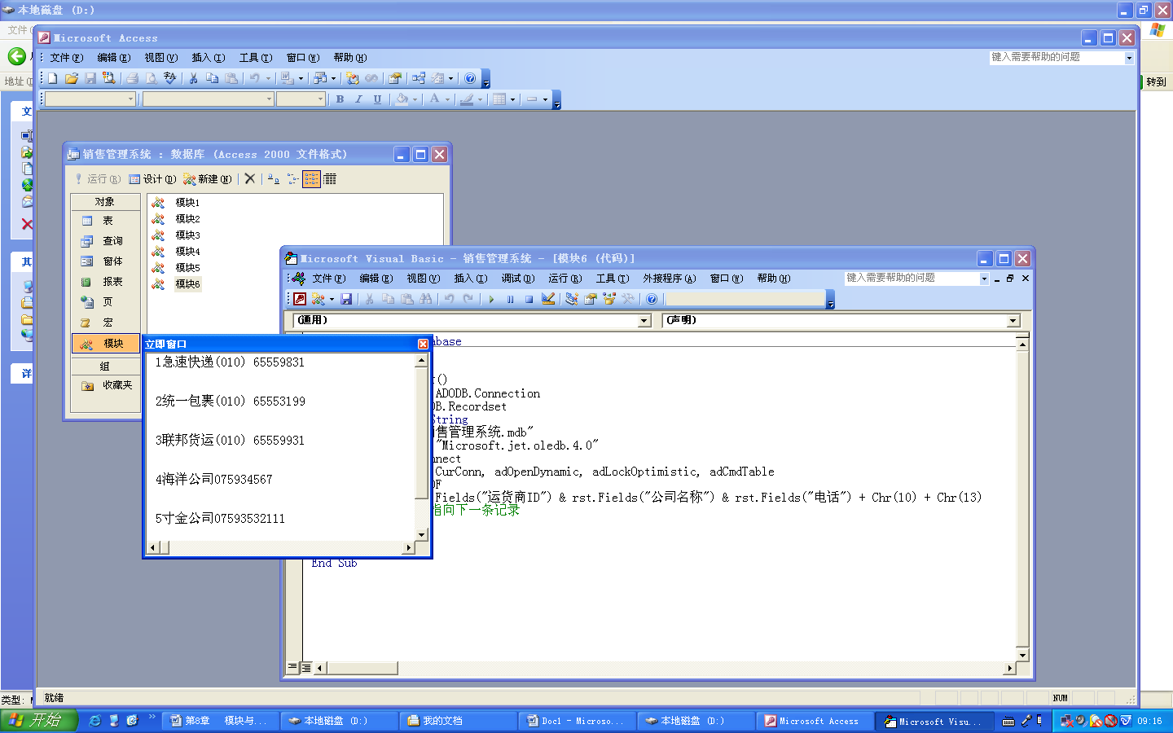
步骤3: 打开立即窗口,运行结果如图所示.

Slide 90
再 见

